Slide 1
VYSOKÁ ŠKOLA TECHNICKÁ A EKONOMICKÁ V ČESKÝCH BUDĚJOVICÍCH
Analýza řešení organizačně-dopravní
situace v Albi ČR a.s.
Autor diplomové práce: Bc. Jana Kučerová
Vedoucí diplomové práce: doc. Ing. Rudolf Kampf, Ph.D.
Oponent diplomové práce: Ing. Peter Blaho, PhD.
České Budějovice, červen 2020

Slide 2
Cíl diplomové práce
Cílem práce je provést analýzu organizačně-dopravních procesů s ohledem na možná bezpečnostní rizika u zvolené společnosti, na základě výsledků zpracovat organizačně-dopravní řád pro vybranou společnost.

Slide 3
Metodika práce
Sběr dat – odborná literatura, statistiky, zákony a vyhlášky ČR.
Analýza projektové dokumentace k novostavbě.
Metody hodnocení rizik: Analýza pomocí kontrolního sezamu - Checklist, Metoda Co když - What-if Analysis, Bodová metoda.

Slide 4
Teoretická část
Logistika.
Řízení rizik – postup při stanovení rizik, metody hodnocení rizik BOZP.
Bezpečnost a ochrana zdraví při práci – legislativa, práva a povinnosti zaměstnance a zaměstnavatele, kategorizace práce.
Provozní řád skladu – jeho náležitosti, požadavky na bezpečnost práce ve skladu.

Slide 5
Praktická část
Údaje o objektu:
novostavba skladové haly s administrativně technickým a sociálním vestavkem,
výstavba zahájena v roce 2018, dokončení v roce 2020.
Podklady pro vyhodnocení bezpečnostních rizik:
předpokládaná rizika na základě projektové dokumentace,
předpokládaná rizika dle výročních zpráv Státního úřadu inspekce práce.

Slide 6
Zvýšená hodnota rizika u následujících činností:
Ruční manipulace s břemenem.
Provoz manipulátorů.
- v rámci činností lze považovat za největší hrozbu z hlediska bezpečnosti práce lidský faktor.

Slide 7
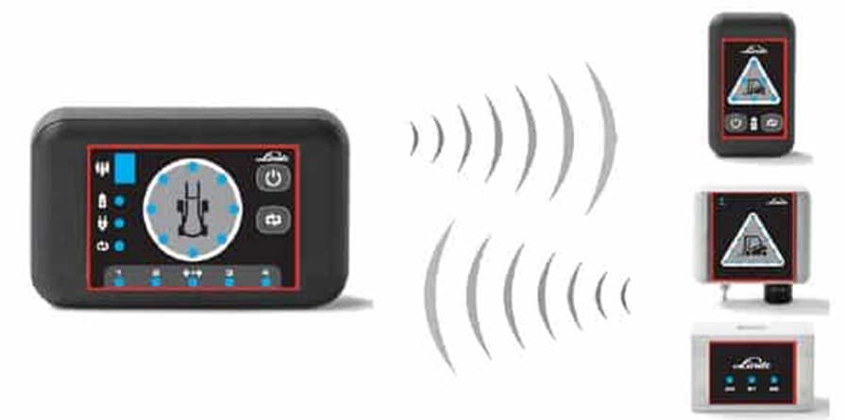
Návrhy řešení
Asistenční bezpečnostní systém pro komunikaci manipulátorů a osob.

Slide 8
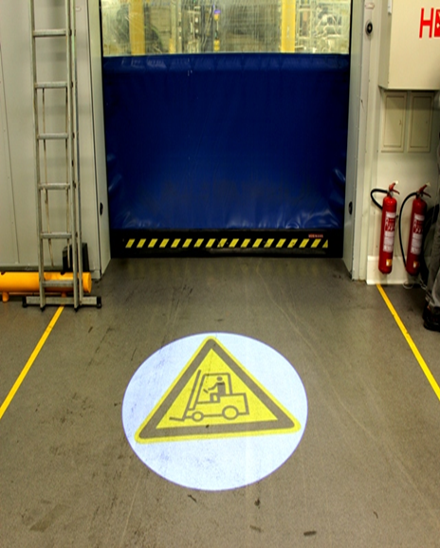
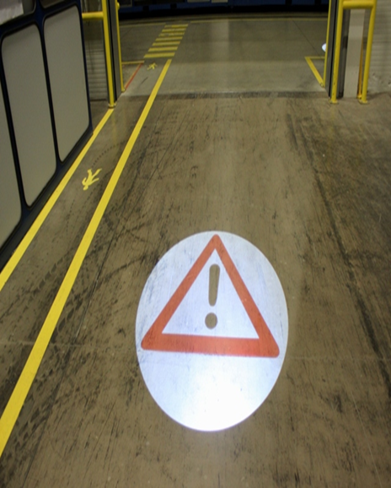
Návrhy řešení
Světelná projekce bezpečnostního značení.

Slide 9
Splnění cíle diplomové práce
Organizačně-dopravní řád distribučního skladu.
Bezpečnostní pokyny.
Brožura pro zaměstnance.

Slide 10
Závěr
Investice do prevence, do školení a do bezpečného pracovního prostředí jsou vysoké, oproti tomu stojí zdraví zaměstnanců a lidský život, které mají nevyčíslitelnou hodnotu.

Slide 11
Doplňující dotazy
od vedoucího práce:
Bude řád schválen v této podobě?
Jaké jsou kategorie zařazení pracovníků a jaké jsou podmínky pro jejich zařazení?
Prosím o vyjádření k „podobnosti“ 19%?

Slide 12
Doplňující dotazy
od oponenta:
Budou Vaše návrhy implementované do praxe?
Pokud ano, v čem viděla Vámi popisovaná společnost silné a slabé stránky Vašeho návrhu?

Slide 13
Děkuji
za pozornost.

